Slide 1
POETOVIO
ALI DANAŠNJI PTUJ

Slide 2
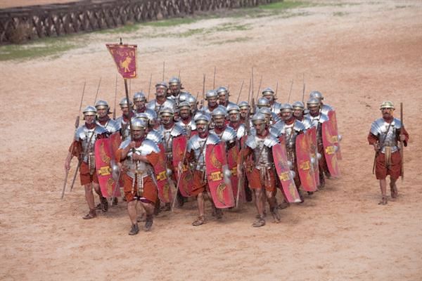
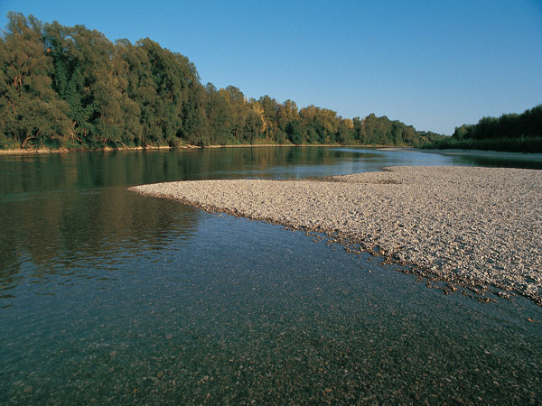
NASTANEK
-LETA 15. N. ŠT.;
-NAJPREJ NASELILI DESNI NATO LEVI BREG DRAVE;
-OBRTNIŠKE IN PREMOŽNEJŠE ČETRTI;

Slide 3
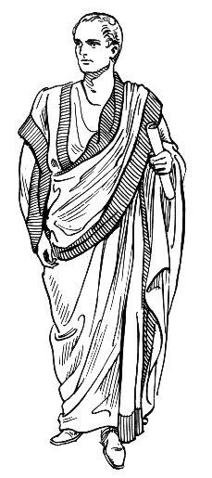
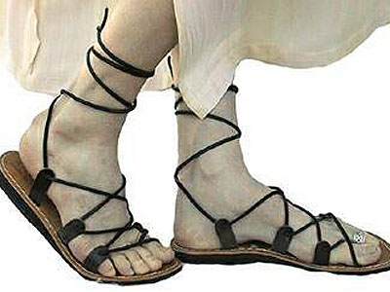
PREBIVALCI
-KELTI;
-OBRTNIKI, KMETJE, BOLJE IZOBRAŽENI
URADNIKI;
-DELILI NA REVNE IN BOGATE;
-NOSILI TOGE IN TUNIKE;
-OBUTI V RIMLJANKE;
-30.000 PREBIVALCEV;

Slide 4
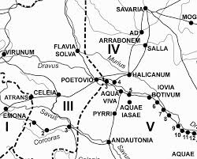
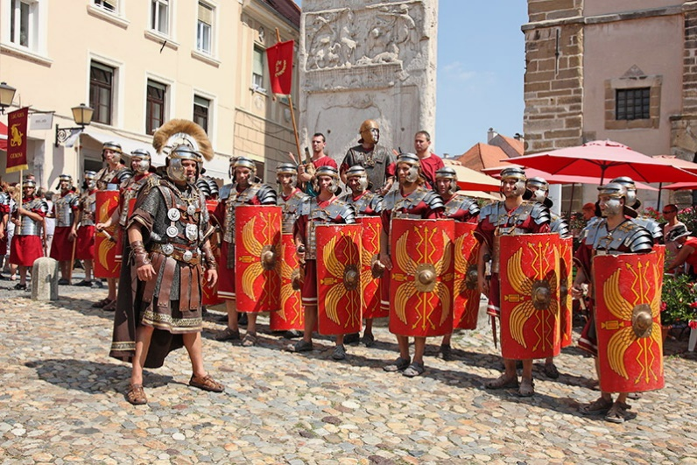
MESTO JE PROPADLO
-LETA 452;
-HUNI OPUSTOŠIJO POETOVIO;
-LETA 473 GOTI ZAPUSTIJO POETOVIO;

Slide 5
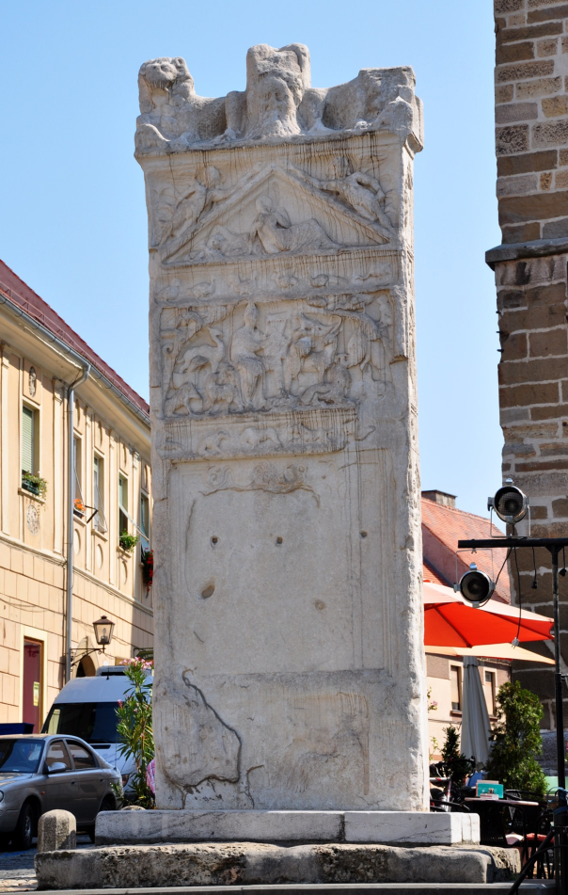
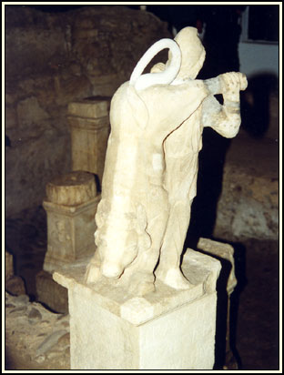
ZANIMIVOSTI
-MESTO JE BIL0 VEČJE OD LONDONA IN DUNAJA;
-LETA 103 DOBI CIVILNO UPRAVO IN STATUS
KOLONIJE-COLONIA ULPIA TRAIANA POETOVIO;
-POETOVIO JE BIL SEDEŽ ŠKOFIJE;
-ZGRAJEN JE BIL KAMNIT MOST ČEZ DRAVO;
-POSTAVLJEN ORFEJEV SPOMENIK;
-POSTAVILI SO I. MITREJ;

Slide 6
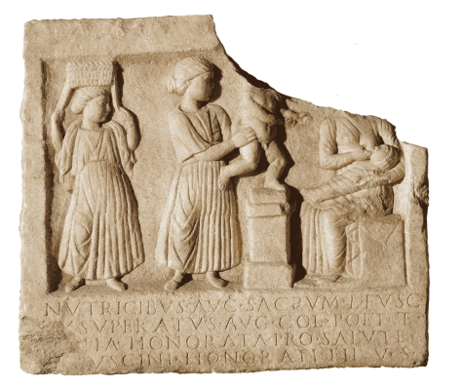
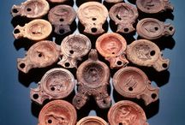
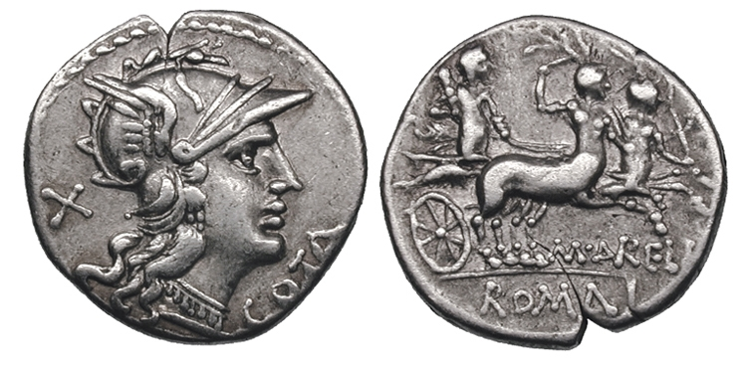
NAJDBE
-LONČENI IZDELKI;
-GLINENI IN LESENI KIPCI;
-GROBNICE;
-RAZNOVRSTNI NAKIT;
-DENAR;
-RIMSKE OLJENKE;

Slide 7
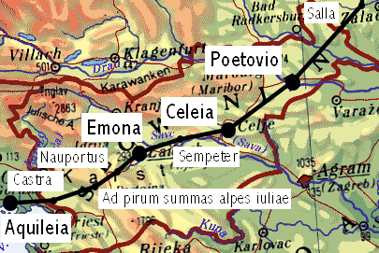
HVALA
ZA
VAŠO
POZORNOST

